Slide 1
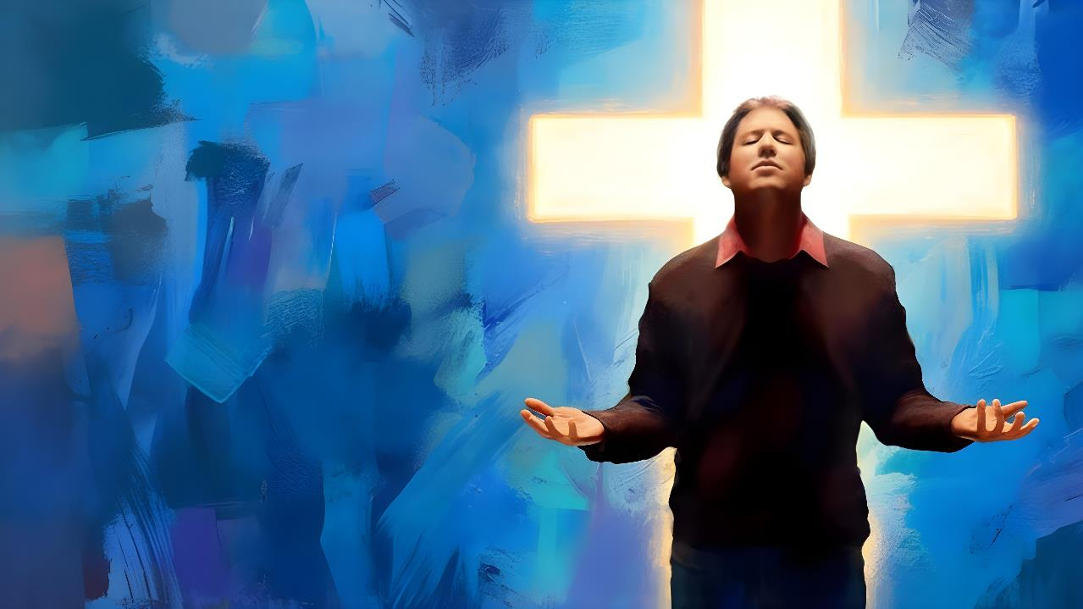
ПЪЛЕН В ХРИСТОС
Урок 10 за 7 март 2026 г.

Slide 2
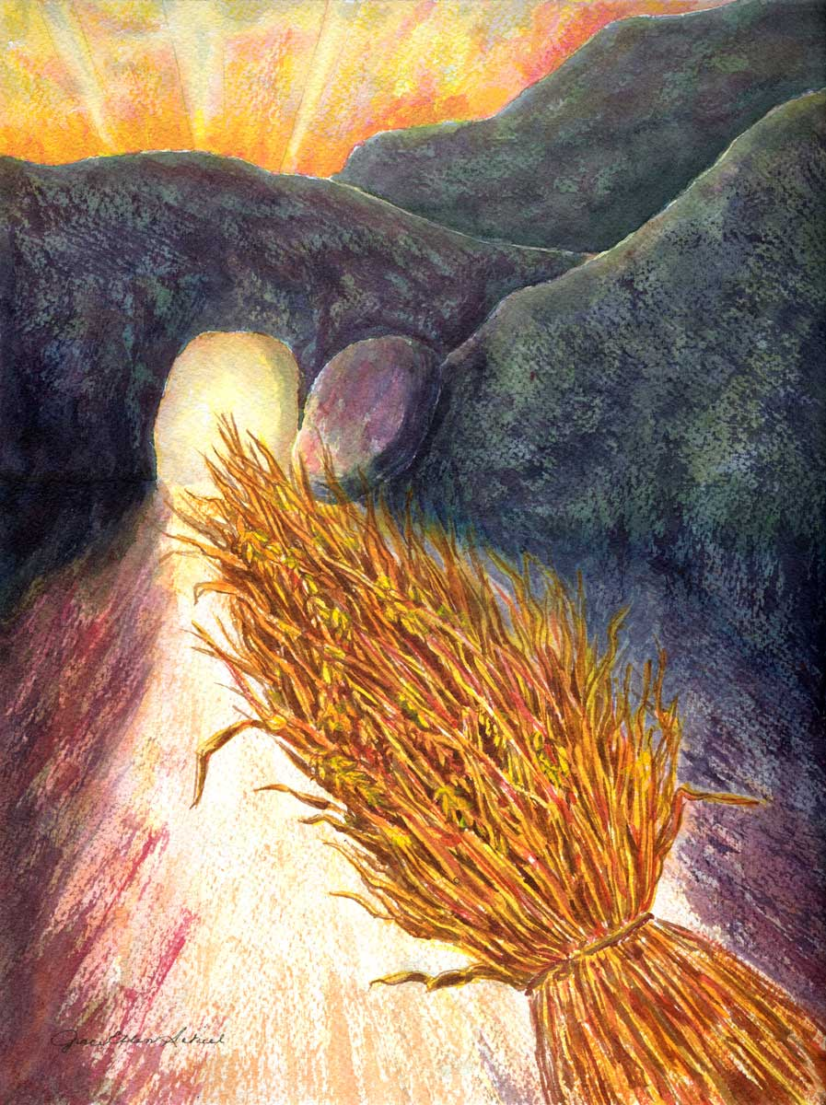
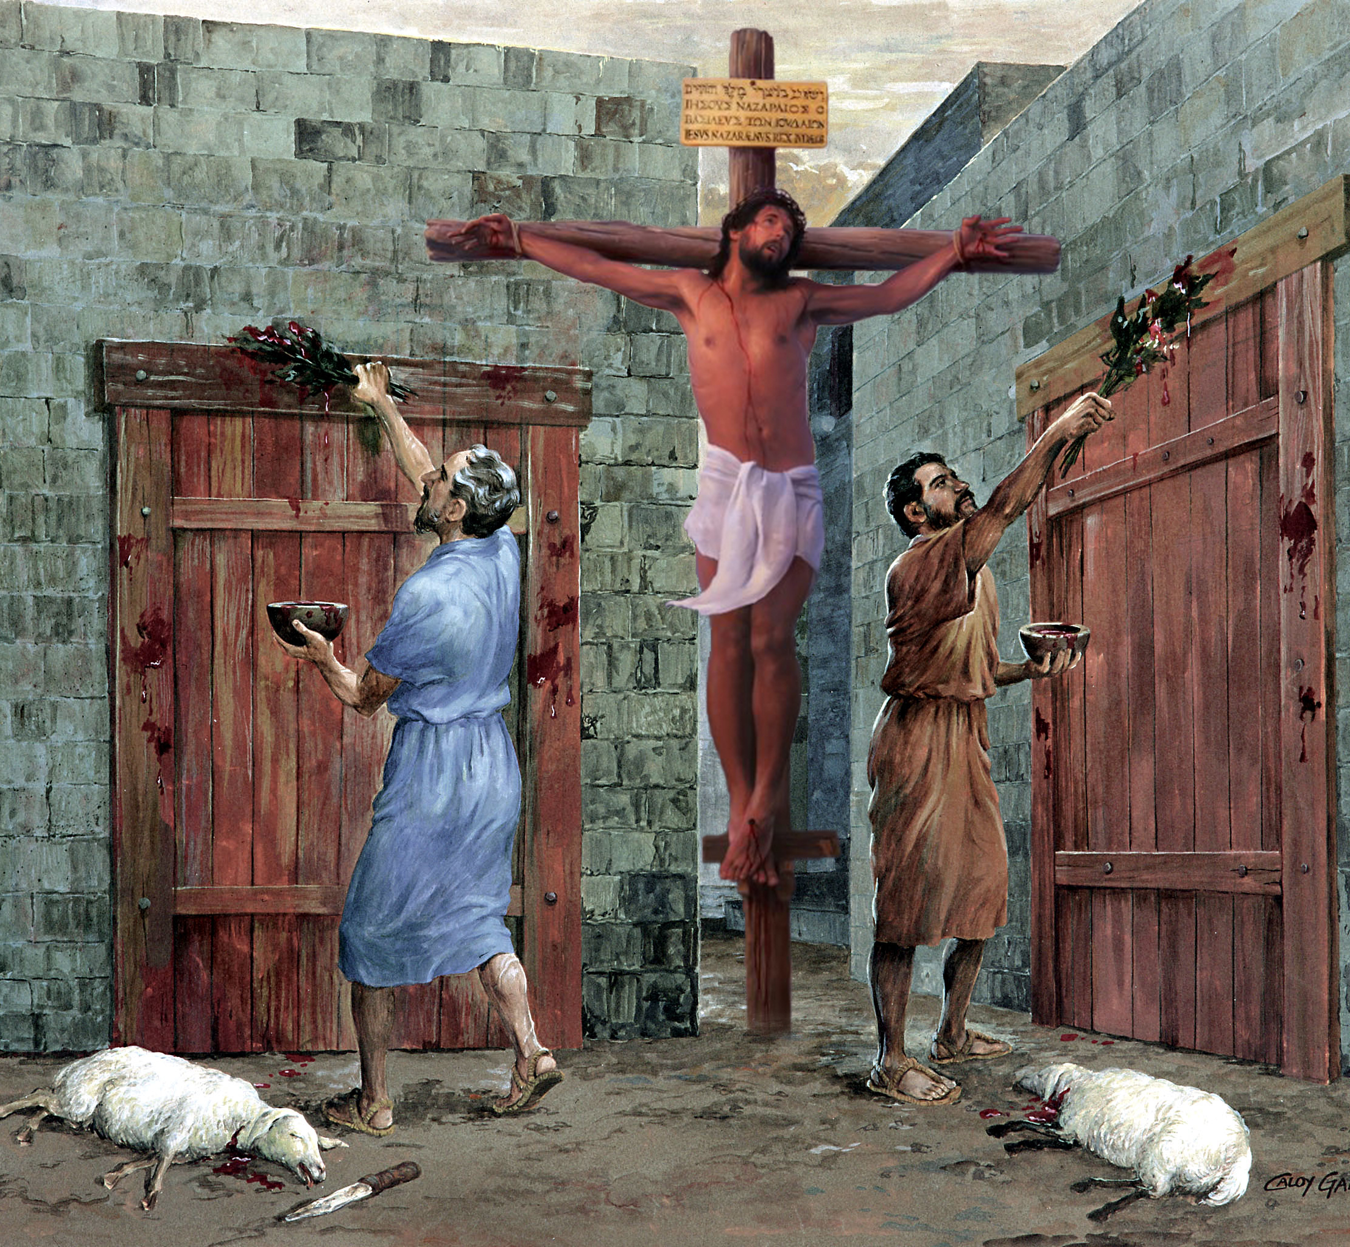
„Никой да не ви съди за ядене или пиене, или за празник, или за новолуние, или за съботи, които са сянка на бъдещите неща, а същността е Христос.“ Колосяни 2:16, 17, NKJV

Slide 3

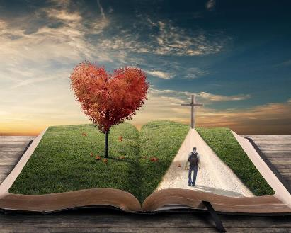



Вярата в Исус ни носи големи ползи. Освен прощение на греховете ни, ние получаваме утеха, мъдрост и много други неща.
Павел ни кани да се укореним в тази вяра, за да бъдем дървета, които дават добри плодове за Божието царство.
Тя също така ни предупреждава как трябва да се укореним: не въз основа на човешки философии и теории, а само въз основа на живото Слово Божие.
Ползите от вярата:
Утеха, хвала и ред (Колосяни 2:1-5)
Укоренени в Христос (Колосяни 2:6-8)
Ръкописът на заповедите, прикован на кръста Му (Колосяни 2:9-15)
Проблеми, които разклащат вярата:
Празници, новолуние, съботни дни (Колосяни 2:16-19)
Човешки заповеди (Колосяни 2:20-23)

Slide 4


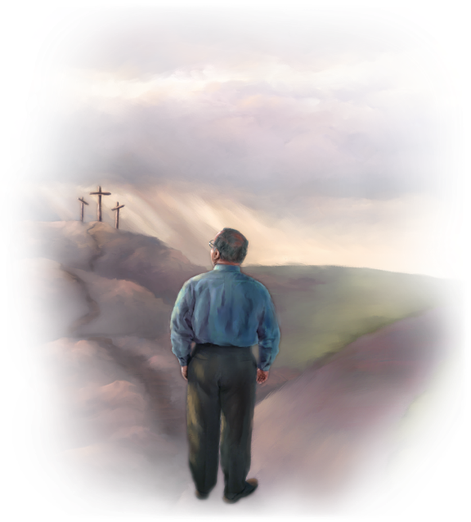
ПРЕДИМСТВАТА НА ВЯРАТА

Slide 5

Къде се намира мъдростта? Къде обитава разумът?
(Йов 28:12)
В Христос са скрити всички съкровища на мъдростта и знанието
(Колосяни 2:3)

Slide 6

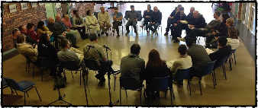
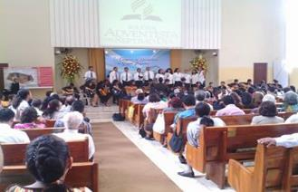
УТЕХА, ПОХВАЛА И РЕД
„Защото, макар и да съм отсъстващ в плът, духом съм с вас и се радвам, като виждам вашия добър ред и твърдостта на вашата вяра в Христа.“ (Колосяни 2:5)
Въпреки че не познаваше лично църквата в Колоса, Павел знаеше, че тя е заплашена от лъжливи учения (Колосяни 2:1, 4).
По тази причина той им пише с три ясни цели, които ще им помогнат да се справят с тази опасност (Колосяни 2:2 NIV):
те могат да бъдат окуражени в сърцата си
и да бъдат обединени в любов
за да могат да притежават пълното богатство на пълното разбиране
За да могат да познаят тайната на Бога, а именно Христос
Преди да посочи лъжливите учения, Павел отправя двойна похвала към колосяните: те имат добър ред и са твърди във вярата (Колосяни 2:5).
„Редът”, за който Павел говори тук, означава ред в поклонението и в различните дейности на църквата. Трябва да има лидерство и разпределение на отговорностите; дейностите трябва да се извършват с подобаващо благоприличие и т.н. Това ще доведе до по-добро проповядване на Евангелието и ще ги предпази от определени грешки.

Slide 7
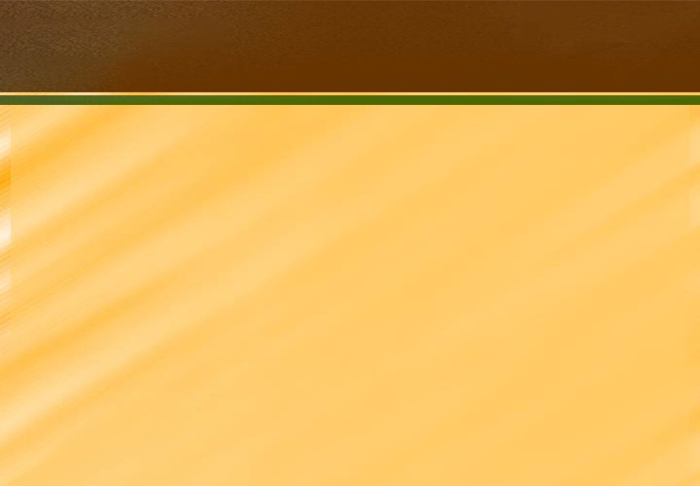
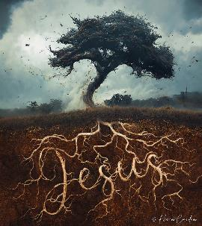
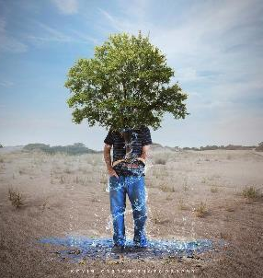
УКОРЕНЕНИ В ХРИСТОС
„Вкоренени и укрепени в Него, утвърдени във вярата, както сте били научени, преизобилстващи в нея с благодарение.“ (Колосяни 2:7)
Ние получаваме спасение, като приемаме Личност, а не като приемаме доктрини (Колосяни 2:6). Въпреки това, те са от съществено значение. Павел ни увещава да ходим в Христос „както сте били научени“ (Колосяни 2:7б).
Когато ходим с Исус, ние сме вкоренени в Него. Метафорично казано, ние сме „насаждението на Господа, за да бъде прославен“ (Исая 61:3). Ние сме „дървета“, които се придържат към Исус и Неговите учения (Псалом 1:3).
Сега, има два вида учения
Според Христос и неговото учение, записано в Библията
Ние сме укрепени във вярата и изобилстваме в благодарност (Колосяни 2:7)
Според философии и празни тънкости, според традициите на хората
Ние сме измамени, осъдени и лишени от нашата награда (Колосяни 2:8, 16, 18)

Slide 8

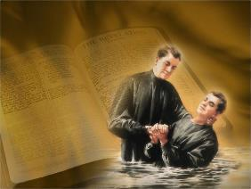

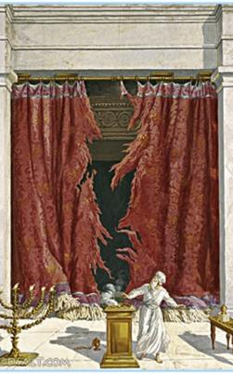
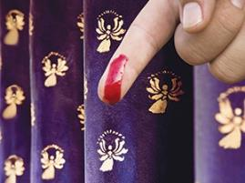
ПИСАНОТО НА ЗАКОНИТЕ, ПРИБИТИ НА КРЪСТА МУ
„Изтривайки ръкописните заповеди, които бяха против нас, които ни бяха противни, и ги отстрани, като ги прикова на кръста Си” (Колосяни 2:14)
Авраам потвърди завета си с Бога чрез обрязването (Бит. 17:11). Ние потвърждаваме завета си с Исус чрез кръщението, което е „обрязването на Христос” (Колосяни 2:11–12). Това означава, че физическото обрязване вече не е необходимо. След като изясни този въпрос, Павел говори за делото на Исус на кръста. Какво постигна Исус?
Той ни даде живот, прощавайки ни греховете (Колосяни 2:13)
Той отмени обвинението за нашите законни дългове, което беше срещу нас (Колосяни 2:14)
Той триумфира над силите и властите на злото (Колосяни 2:15)
Ефесяни 2:14-15 изяснява, че „постановленията” или „изискванията”, които бяха против нас, бяха церемониалният закон, който представляваше стена на разделение между евреите и езичниците.
По тази причина вече не е нужно да се тревожим за спазването на ритуалните закони на Стария Завет, които са намерили своето изпълнение и край в Христос.

Slide 9

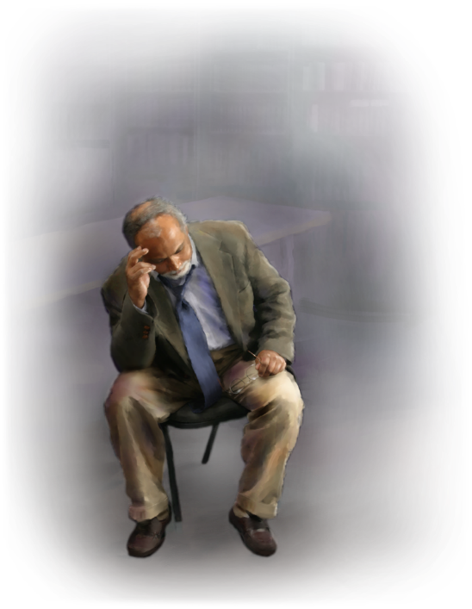
ПРОБЛЕМИ, КОИТО РАЗКЛАТЯВАТ ВЯРАТА

Slide 10


ПРАЗНИЦИ, НОВА ЛУНА, СЪБОТНИ ДНИ
„Никой да не ви съди за ядене или пиене, за празник, за новолуние или за съботни дни” (Колосяни 2:16)
Освен обрязването, имаше и други неща, които отличаваха евреите от езичниците: религиозните ритуали и празници.
Павел вече беше изяснил ролята на обрязването. Сега, с израза „нека“, Павел посочва последствията от отмяната на „ръкописния закон“ (церемониалните закони): вече не беше задължително за спасението да се спазват ритуалите и празниците, които Исус изпълни, умирайки на кръста (Мат. 27:51; Кол. 2:16).
Павел изглежда цитира Осия 2:11, за да обобщи цялата церемониална система на Светилището в едно изречение. Това означава, че споменатите тук съботи са седемте ритуални съботи (спазвани независимо от деня от седмицата, в който се падат), а не седмичната събота (включена в моралния закон, универсална и приложима за всички, евреи и езичници).

Slide 11


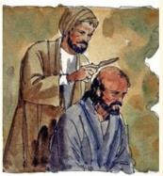
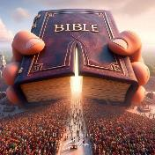
ЗАПОВЕДИ НА ХОРАТА
„Тези правила, които се отнасят до неща, които са обречени да изчезнат с употребата” (Колосяни 2:22 NIV)
Лъжеучителите, за които Павел споменава няколко пъти в своето писмо, са били евреи, които проповядвали необходимостта от спазването на еврейския закон, за да се постигне спасение (Деяния 15:1, 5). Тези закони включвали и много правила, измислени от равините.
Нека следваме разсъжденията на Павел. В кръщението ние умряхме за „началците на света” и живеем за Христос. Ако продължаваме да се тревожим, например, за церемониални нечистотии, ние все още живеем в света и се тревожим за неща, които изчезват с употребата (Колосяни 2:20-22).
Павел обаче пояснява, че за евреите, свикнали с тези ритуали, те имат определена морална стойност за самите тях, макар че не са полезни за преобразуването на сърцето (Колосяни 2:23).
В обобщение, трябва да се ръководим от ученията, съдържащи се в Писанията – божествено вдъхновени – а не от човешки философии или разсъждения.

Slide 12

„Християнинът се оприличи на ливанския кедър. Прочел съм, че това дърво не само пуска няколко къси корена в меката глина. То пуска силни корени дълбоко в земята и се простира все по-далеч и по-далеч в търсене на още по-здрава опора. И в яростния порив на бурята то стои непоклатимо, поддържано от мрежата от кабели под него.
Така и християнинът пуска корени дълбоко в Христос. Той има вяра в своя Изкупител. Той знае в кого вярва. Той е напълно убеден, че Исус е Синът Божий и Спасителят на грешниците. ... .... Корените на вярата се простират дълбоко. Истинските християни, като кедърът от Ливан, не растат в меката повърхностна почва, а са вкоренени в Бога, закрепени в цепнатините на скалите в планината...“
EGW (Нашето високо призвание, 21 ноември)

Slide 13


